Slide 1
Күрделі сөздер
Біріккен сөздер
Қысқарған сөздер
Тіркесті сөздер
Қос сөздер
жолбарыс, сарыағаш
ҚР, БҚО,кг
Көк ала,
он бес
Ата-ана, дүркін-дүркін

Slide 2


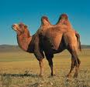







Ойнайық та, ойлайық

Slide 3

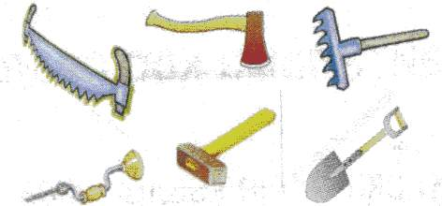


Slide 4

Адамнан көмек күткен аққұтан
Ұйқыдан тұрған адамдай мең зең болған адамдай
Ақылбайдың құлағына сыбыр сыбыр дыбыс естілді. Ол тұра
сала, жан жағына сезіктене көз салды. Бұрын оянған
Ғазизбек етігімен жерде жатқан қурайды ерсілі қарсылы,
бытыр бытыр басып жүр екен. Сұлап сұлап жығылып
жатқан ұзын ұзын қарағайларды көрді. Оқшау өскен зәулім
үйеңкінің басында жалғыз аққұтан отыр. Ол адамнан
жасқанып, ұшып кетпеді, керісінше ,көзі жасаурап,көмек
сұрағандай жалтақ жалтақ қарай береді.Оның балапан-
дары шыр шыр етеді. Олар тамақ сұрап жатқанға ұқсайды.
ұшайын десе шама жоқ.Аппақ қардай ақ қанатының бірі
қып қызыл.

Slide 5
мең - зең,
сыбыр - сыбыр,
жан - жағына,
ерсілі - қарсылы,
бытыр - бытыр ,
сұлап - сұлап,
ұзын - ұзын,
жалтақ - жалтақ,
шыр- шыр,
қып - қызыл,

Slide 6

Сыңарын тап
Қора _____________қой жатыр.
Қарын _____________май жатыр
Түйе _____________жүк жатыр
Ауыл _____________ел жатыр

Slide 7
Сәйкестендіру стратегиясы
“Менің бағытым”
1.Жыл шашын
2.Жора төмен
3.Жауын мұны
4.Жоғары ұят
5.Ар жылы
6.Оны жолдас

